Slide 1
8、小鹰学飞

Slide 2
小鹰学飞
自读要求：
1、看清拼音，读准字音，读通句子。
2、画出由生字组成的词语，把它们多读几遍。

Slide 3
小鹰学飞
我会读
dǐng
zǒng suàn
yáo yáo
头 顶 总 算 摇摇头
鼓起劲 拼 命 急 促
喘着气 矮 小 盘 旋
gǔ
jìn
pīn mìng
jí cù
chuǎn
ǎi
pán xuán

Slide 4
小鹰学飞
我会读
头 顶 总 算 摇摇头
鼓起劲 拼 命 急 促
喘着气 矮 小 盘 旋

Slide 5
小鹰学飞
我已经会飞啦！
飞得只比大树高，还不算会飞。
我真的会飞啦！
飞得只比大山高，还不算会飞。
现在……我总算……会飞了吧？
孩子，你往上看！

Slide 6
小鹰学飞
①
②
③
我已经会飞啦！
飞得只比大树高，还不算会飞。
我真的会飞啦！
飞得只比大山高，还不算会飞。
现在……我总算……会飞了吧？
孩子，你往上看！

Slide 7
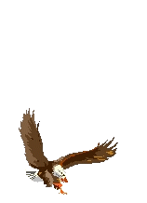
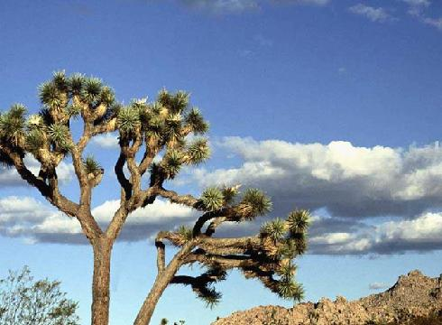
“我已经会飞啦！”
“飞得只比大树高，还
不算会飞。”

Slide 8
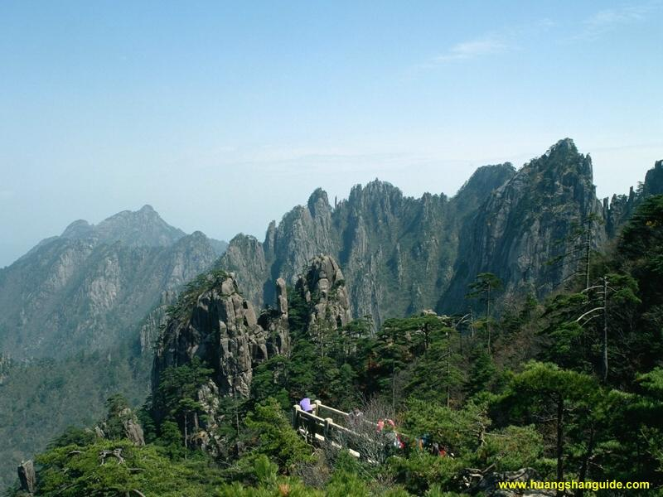
“我真的会飞啦!”
“飞得只比大山高,还不算会飞.”

Slide 9
“现在······我总算······会飞了吧！”
“孩子，你往上看！”

Slide 10
小鹰学飞
大声读好下面的生字，注意每一笔在田字格里的位置。
摇
鼓
促
吧
顶

Slide 11
小鹰学飞
大声读好下面的生字，注意每一笔在田字格里的位置。
算
命
总
盘
旋

Slide 12
小鹰学飞

Slide 13
谢谢欣赏

